Slide 1
Новые детские книги и другие книжные новости май 2024

Slide 2
Публикации, обзоры, интервью
Новости детской литературы

Slide 3
Обновленный рекомендательно-библиографический список
https://rgdb.ru/professionalam/14559-rekomendatelnyj-spisok-detskoj-literatury

Slide 4
https://rgdb.ru/home/news/16138-luchshaya-desyatka-detskikh-knig-vybor-bibliotek-rossii-2023?ysclid=lx4g9xmxu6511952234

Slide 5
Майский выпуск каталога «Библиогид рекомендует»
https://bibliogid.ru/cat/vypuski/2024/5/otechestvennaya-khudozhestvennaya

Slide 6
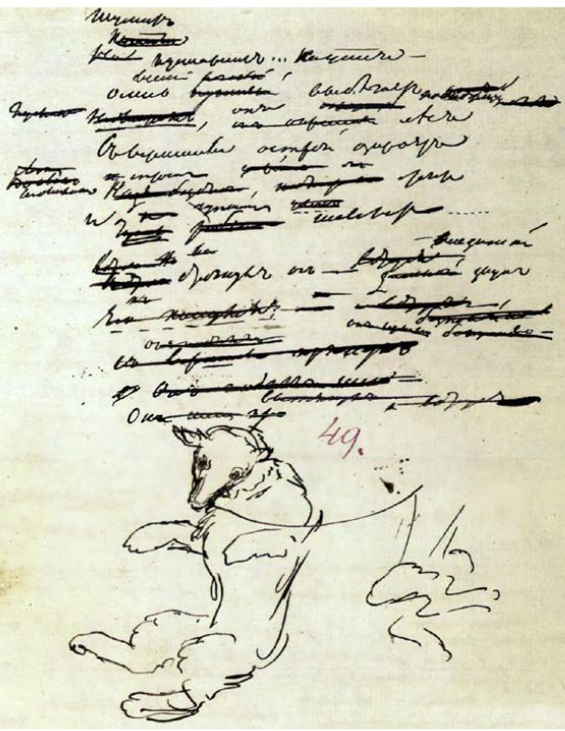
https://www.papmambook.ru/articles/5600/

Slide 7
Публикации Вадима Нестерова о детской литературе
Везучая книжка про Простоквашино, или Последняя глава
https://vad-nes.livejournal.com/791861.html
Невезучая книжка про Простоквашино
https://dzen.ru/a/Zk8yrH5GAR3P7O9o
Крокодил Гена - попытка легализации рептилоидов?
https://vad-nes.livejournal.com/791536.html
Про крокодила Гену и хрущевского зятя
https://vad-nes.livejournal.com/790808.html
Последний великий сказочник СССР
https://vad-nes.livejournal.com/790585.html

Slide 8
25 книг для чтения летом: список Библиогида https://bibliogid.ru/knigi/tematicheskie-obzory/17433-chto-chitat-letom

Slide 9
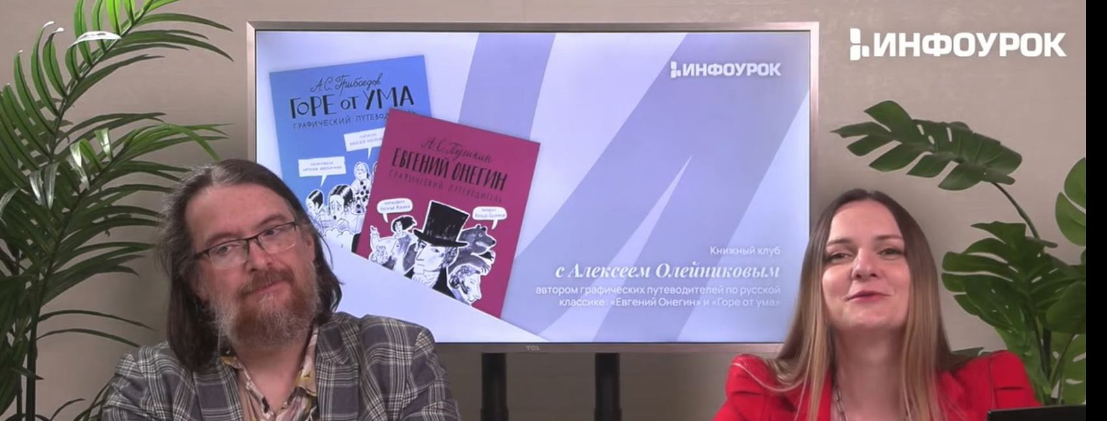
Книжный клуб онлайн - школы Инфоурок: Алексей Олейников о графических путеводителях по русской классике https://www.youtube.com/watch?v=Yy3nBnl1HnM

Slide 10
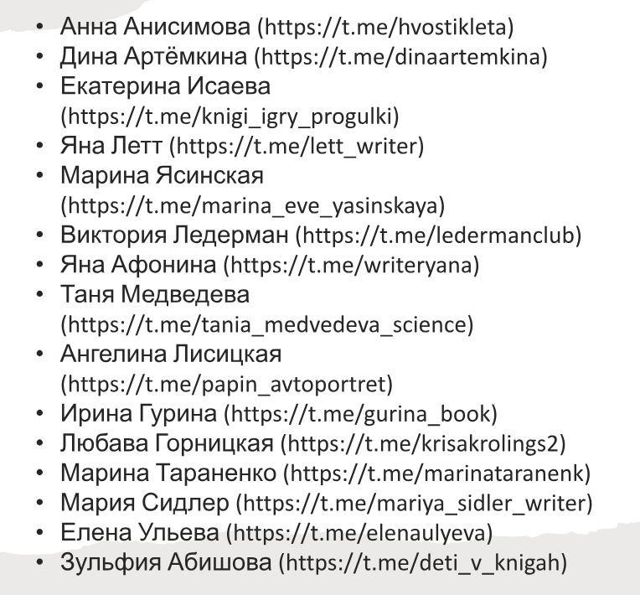
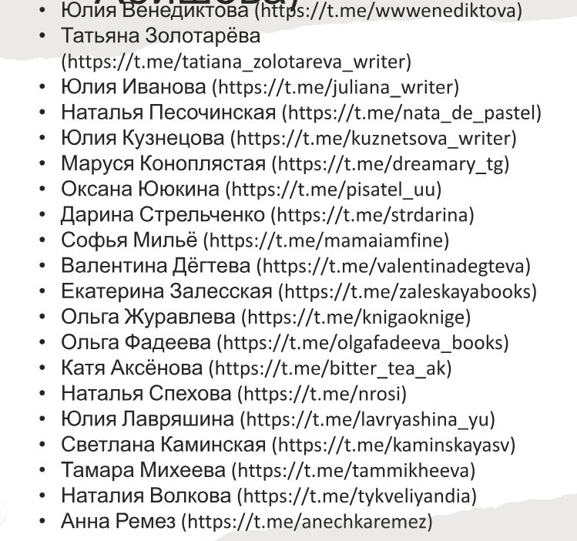
Коллекция телеграмм-каналов российских детских писателей

Slide 11
Чтение в России: Исследование сервиса «Строки» https://telegra.ph/U-vas-5-neprochitannyh-pochemu-my-malo-chitaem-i-kak-s-ehtim-byt-03-29

Slide 13
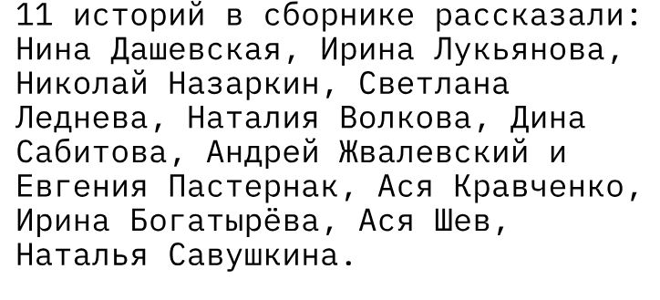
Открытый урок в школе Шредингера https://www.youtube.com/watch?v=J5Lh4K8YNro

Slide 14
Нон-фикшн
Нехудожественная литература

Slide 15
Елена Кальницкая. Будь как Пётр. Рассказ о том, как стать великим (Азбука, 2024) https://www.ozon.ru/product/bud-kak-petr-rasskaz-o-tom-kak-stat-velikim-kalnitskaya-elena-yakovlevna-1550390031/

Slide 16
Новые книги серии «Чему я могу научится», издательство «Альпина Дети»
https://www.chitai-gorod.ru/product/chemu-ya-mogu-nauchitsya-u-sergeya-rahmaninova-3034709?utm_sohttps://alpinabook.ru/catalog/book-chemu-ya-mogu-nauchitsya-u-rakhmaninova/?ysclid=lx37nvdwfo77756066urce=yandex&utm_medium=cpc&utm_campaign=Dinamicheskie_RF_Poisk&utm_term&utm_content=k50id%7C010000004239892_4239892%7Cy%7Cposition%7Csearch%7Cnone%7Cother1%7Cgid%7C3234770049%7Cad%7C5498603030%7Cb%7C5498603030%7C%7Cdevice%7Cdesktop%7Cgeo%7CДзержинск%7C972%7Ccid%7C33511392%7Cmain&k50id=010000004239892_4239892&referrer=reattribution%3D1&yclid=2781092766297358335https://www.chitai-gorod.ru/product/chemu-ya-mogu-nauchitsya-u-sergeya-rahmaninova-3034709?utm_source=yandex&utm_medium=cpc&utm_campaign=Dinamicheskie_RF_Poisk&utm_term&utm_content=k50id%7C010000004239892_4239892%7Cy%7Cposition%7Csearch%7Cnone%7Cother1%7Cgid%7C3234770049%7Cad%7C5498603029%7Cb%7C5498603029%7C%7Cdevice%7Cdesktop%7Cgeo%7CДзержинск%7C972%7Ccid%7C33511392%7Cmain&k50id=010000004239892_4239892&referrer=reattribution%3D1&yclid=11833569625889832959
https://alpinabook.ru/catalog/book-chemu-ya-mogu-nauchitsya-u-rakhmaninova/?ysclid=lx37nvdwfo77756066
https://alpinabook.ru/catalog/book-chemu-ya-mogu-nauchitsya-u-nikolaya-drozdova/?ysclid=lx37srfac0940995252

Slide 17
Таня Медведева. Вокруг лесов: исследуем уникальные уголки планеты ( Самокат, 2024)
https://samokatbook.ru/book/vokrug-lesov-issleduem-unikalnye-ugolki-planety/?ysclid=lx3a9zthzq221425914

Slide 18
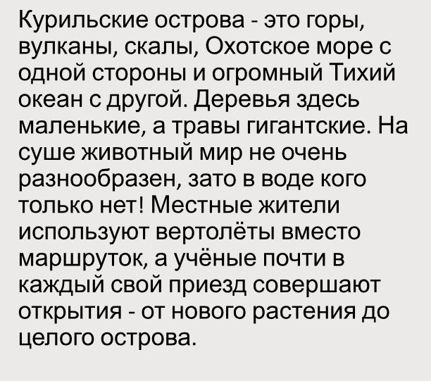
Артем Безменов. Самый край российской земли ( Настя и Никита, 2024)
https://www.labirint.ru/books/1012880/?ysclid=lx3afvnwjm860594736

Slide 19
Азбука живописи. Герои, образы, сюжеты (Детская литература, 2024)
https://detlit.ru/azbuka-geroev-i-syuzhetov-v-zhivopisi/?ysclid=lx3akk7937245443063

Slide 20
Мария Менендес – Понте. Моя первая книга эмоций (Манн, Иванов Фербер, 2024)
https://www.labirint.ru/books/1008052/?ysclid=lx3arcxga2347544327

Slide 21
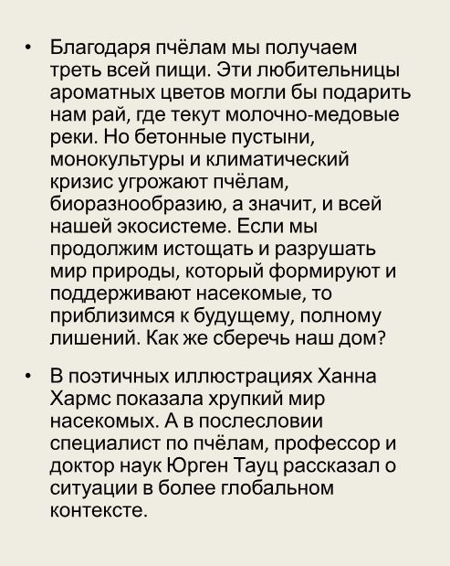
Хана Хармс. Молоко без меда (Поляндрия, 2024)
https://ruslania.com/ru/knigi/1810719-moloko-bez-mjoda/

Slide 22
Книги для младших школьников
Новинки и переиздания

Slide 23
Андрей Усачёв. Два «Котобоя», или Школа юных моряков (Росмэн, 2024)
https://rosman.ru/catalog/dva_kotoboya_ili_shkola_yunykh_moryakov_usachev_a/?ysclid=lx4e8rydqg388590063

Slide 24
Торбен Кульманн. Серый город (Поляндрия, 2024)
https://www.labirint.ru/books/1013708/?ysclid=lx4eg5wsmp563981760

Slide 25
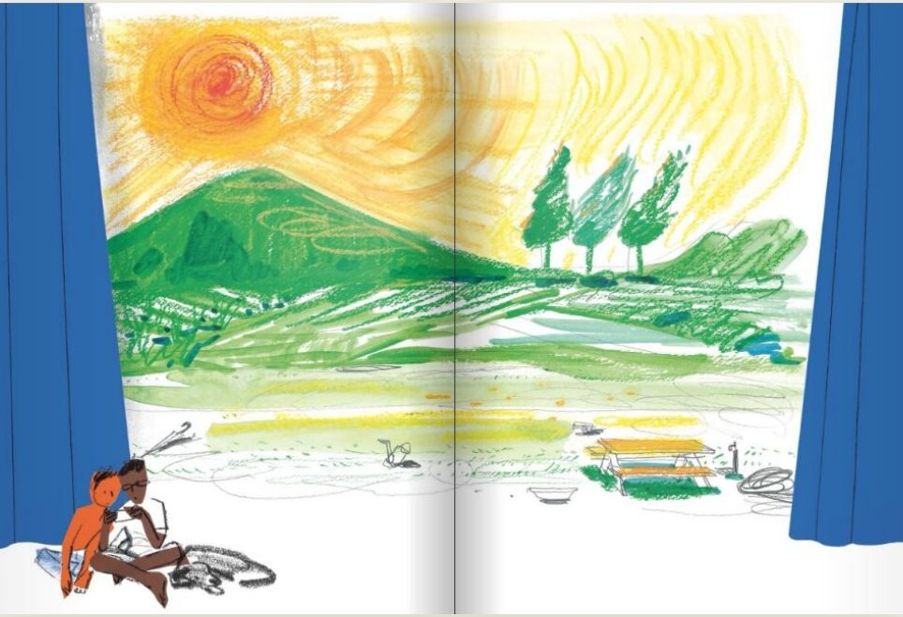
Сьюзи Ли. Лето (Поляндрия, 2024)
https://inet-kniga.ru/catalog/detskaya_literatura/iskusstvo_dlya_detey/176235/?ysclid=lx4ezyvz8947313142

Slide 26
Книги для подростков
Новинки и переиздания

Slide 27
Светлана Лаврова. Больница для динозавров ( Самокат, 2024)
https://samokatbook.ru/book/bolnitsa-dlya-dinozavrov-mezozoyskie-istorii/?ysclid=lx4f6v6jwb238831546

Slide 28
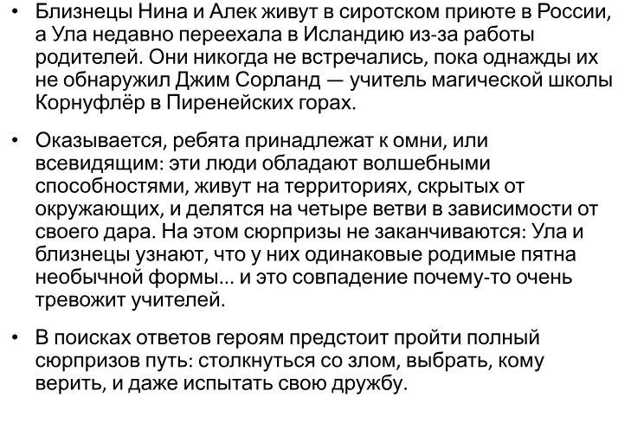
Марина Звидрина. Скрытые территории.Том 1 (Манн, Иванов и Фербер, 2024)
https://book24.ru/product/skrytye-territorii-tom-1-6898931/?ysclid=lx4ffbcxum460921554

Slide 29
Стефан Николе. Моё босоногое племя. Прощай, бетон! (Поляндрия, 2024)
https://www.podpisnie.ru/books/moe-bosonogoe-plemya-proshchay-beton/?ysclid=lx4fmb6eik673592947

Slide 30
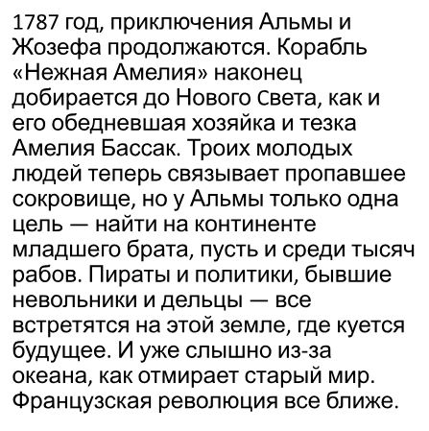
Тимоте де Фомбель. Неотразимая (Самокат, 2024)
https://samokatbook.ru/book/alma-veter-krepchaet/?ysclid=lx4g07v4oy276291034
https://samokatbook.ru/book/alma-neotrazimaya/?ysclid=lx4fyzi99u916038110

Slide 31
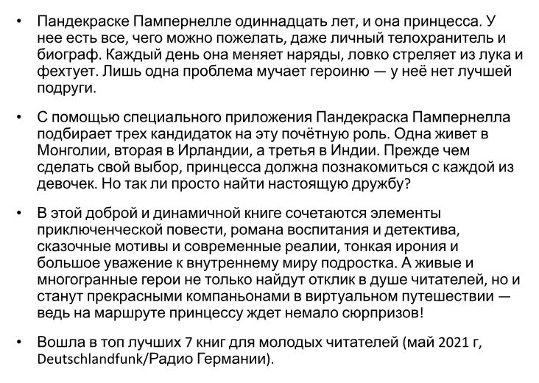
Зоран Дрвенкар. Миссия «Лучшая подруга» (Манн, Иванов и Фербер, 2024)
https://www.chitai-gorod.ru/product/missiya-luchshaya-podruga-3035260?ysclid=lx4g5xfiif928663538

